Slide 1



Bài 1: TAM GIÁC ĐỀU, HÌNH VUÔNG, LỤC GIÁC ĐỀU
PHÒNG GD&ĐT SÓC SƠN
TRƯỜNG THCS THỊ TRẤN
Hình 6- Chương 3-Tiết 2
Giáo viên:Nguyễn Thị Hiền

Slide 2
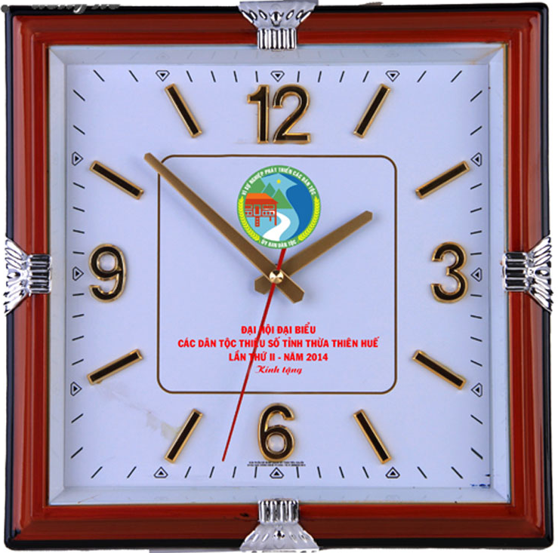
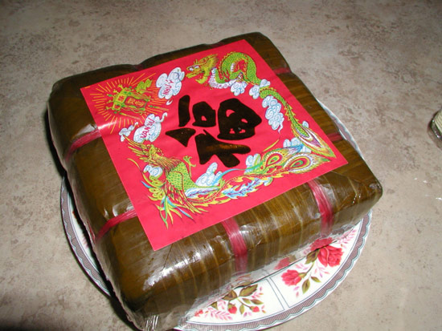
Hãy kể tên một số đồ vật có dạng hình vuông trong cuộc sống .
HOẠT ĐỘNG MỞ ĐẦU

Slide 3
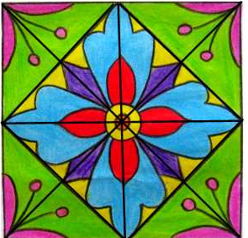
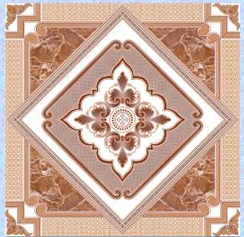
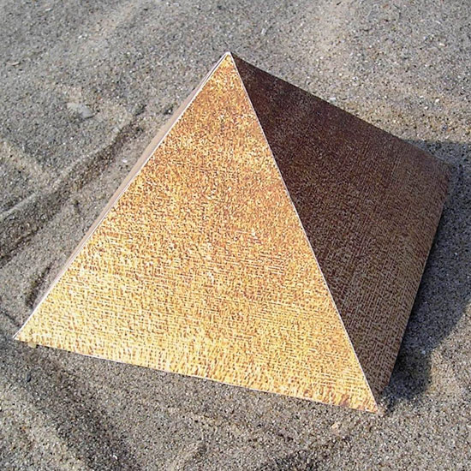
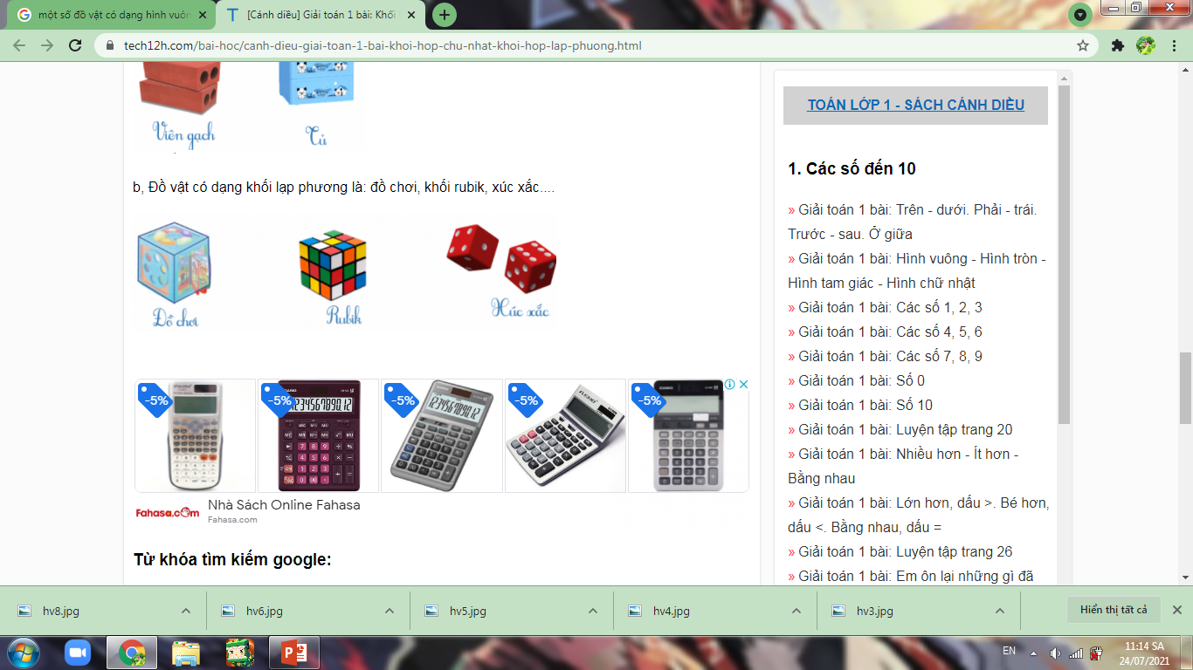

Slide 4


Hình vuông cũng là 1 trong những hình được sử dụng nhiều nhất và rộng rãi nhất trên toàn cầu trong ngôn ngữ các biểu tượng.
Trong toán học thì hình vuông có đặc điểm gì? Công thức tính chu vi và diện tích thế nào?

Slide 5

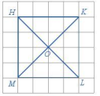
1. Nhận biết hình vuông
Học sinh thực hiện hoạt động 4 sách giáo khoa trang 94 rồi trả lời các câu hỏi vào phiếu học tập
Hoạt động nhóm 4 hs, thời gian 2 phút
02:00
01:59
01:58
01:57
01:56
01:55
01:54
01:53
01:52
01:51
01:50
01:49
01:48
01:47
01:46
01:45
01:44
01:43
01:42
01:41
01:40
01:39
01:38
01:37
01:36
01:35
01:34
01:33
01:32
01:31
01:30
01:29
01:28
01:27
01:26
01:25
01:24
01:23
01:22
01:21
01:20
01:19
01:18
01:17
01:16
01:15
01:14
01:13
01:12
01:11
01:10
01:09
01:08
01:07
01:06
01:05
01:04
01:03
01:02
01:01
01:00
00:59
00:58
00:57
00:56
00:55
00:54
00:53
00:52
00:51
00:50
00:49
00:48
00:47
00:46
00:45
00:44
00:43
00:42
00:41
00:40
00:39
00:38
00:37
00:36
00:35
00:34
00:33
00:32
00:31
00:30
00:29
00:28
00:27
00:26
00:25
00:24
00:23
00:22
00:21
00:20
00:19
00:18
00:17
00:16
00:15
00:14
00:13
00:12
00:11
00:10
00:09
00:08
00:07
00:06
00:05
00:04
00:03
00:02
00:01
00:00
PHIẾU HỌC TẬP
So sánh : HK …….. KL ……LM…...MH
Các cạnh đối: HK….ML ; KL…..HM
So sánh 2 đường chéo: KM……HL
Bốn góc ở các đỉnh H, K, L, M là …………
HOẠT ĐỘNG HÌNH THÀNH KIẾN THỨC

Slide 6

Hình vuông ABCD có:
+) Bốn cạnh bằng nhau: AB = BC = CD = DA;
+) Hai cạnh đối AB và CD, AD và BC song song với nhau;
+) Hai đường chéo bằng nhau: AC = BD;
+) Bốn góc ở các đỉnh A, B, C, D là góc vuông.
HOẠT ĐỘNG HÌNH THÀNH KIẾN THỨC

Slide 7

Tứ giác nào sau đây là hình vuông?
HOẠT ĐỘNG HÌNH THÀNH KIẾN THỨC
Tứ giác ABCD là hình vuông

Slide 8

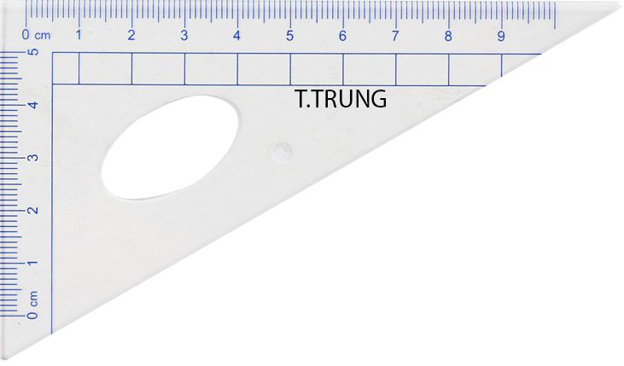
2. Vẽ hình vuông
B1: Vẽ theo một cạnh góc
vuông của Eke đoạn AB = 7cm
B2: Đặt đỉnh góc vuông của Eke
Trùng với điểm A và một cạnh
Eke nằm trên AB, vẽ theo cạnh
Kia của Êke đoạn thẳng AD = 7cm
D
C
B3: Xoay Ê ke rồi thực hiện như
B2 để được cạnh BC = 7cm
B4: Vẽ đoạn thẳng CD.
A
B
Vẽ bằng êke hình vuông ABCD, biết độ dài cạnh bằng 7 cm

Slide 9


HOẠT ĐỘNG LUYỆN TẬP
Vẽ bằng ê ke hình vuông EGHI có độ dài cạnh bằng 6 cm
HS hđ cá nhân
HS thi đua lên bảng trình bày, nhận xét chéo.
HOẠT ĐỘNG HÌNH THÀNH KIẾN THỨC

Slide 10

3. Chu vi và diện tích hình vuông
Diện tích là độ lớn của phần mặt phẳng giới hạn bởi đường bao quanh một hình
Chu vi của một hình là chiều dài của đường bao quanh hình đó
Chu vi: C = 4.a
Diện tích: S = a. a = a²

Slide 11
Tính chu vi và diện tích hình vuông EGHI có độ dài cạnh bằng 6 cm
Chu vi của hình vuông EGHI là:
4 . 6 = 24 (cm)
Diện tích của hình vuông EGHI là:
6 . 6 = 36 ( cm²)
HOẠT ĐỘNG HÌNH THÀNH KIẾN THỨC

Slide 12
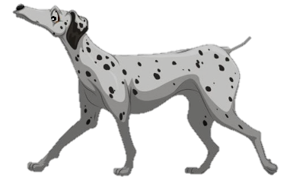

HOẠT ĐỘNG VẬN DỤNG
TRÒ CHƠI: GIẢI CỨU THÚ CƯNG

Slide 13
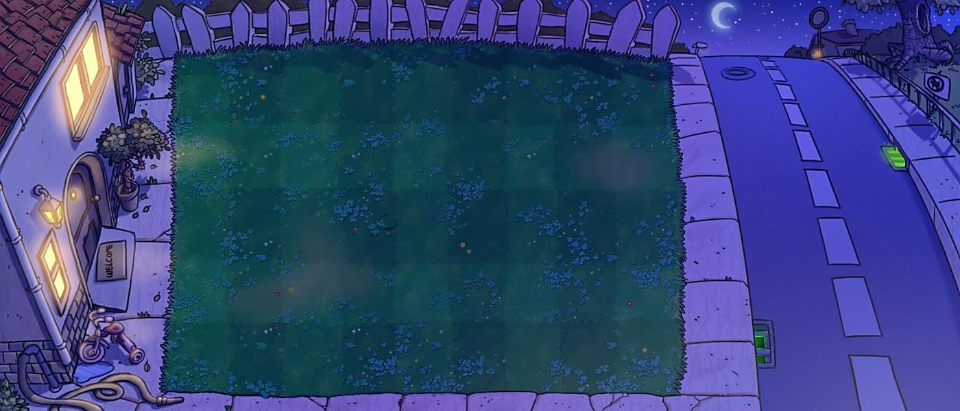

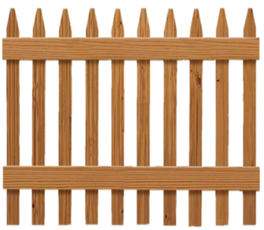
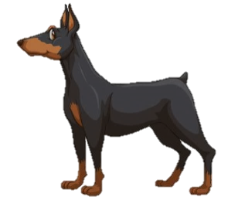
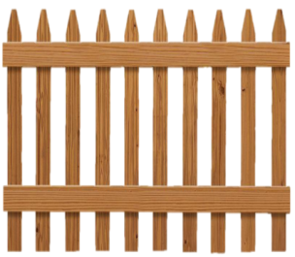

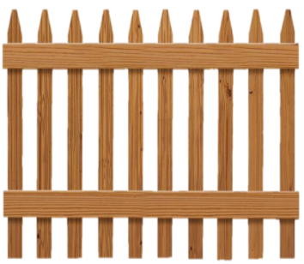

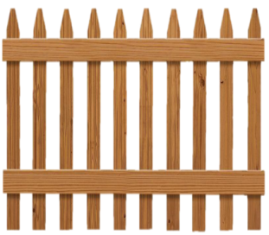
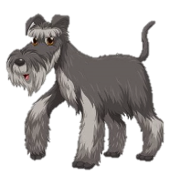

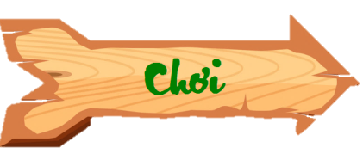
GIẢI CỨU
THÚ CƯNG

Slide 14
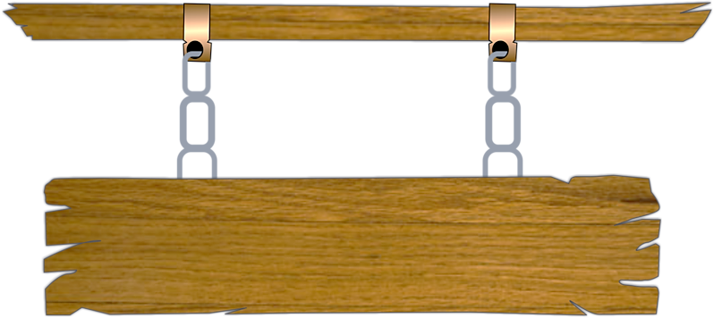
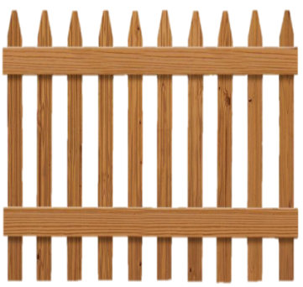
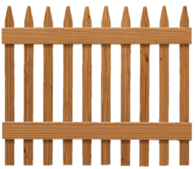


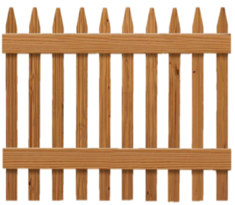

Các chú cún đã bị bắt cóc và bị nhốt
trong những chiếc chuồng. Trong lúc kẻ xấu đang say ngủ, hãy cố gắng trả lời đúng
các câu hỏi và giúp các chú cún trốn thoát.

Slide 15
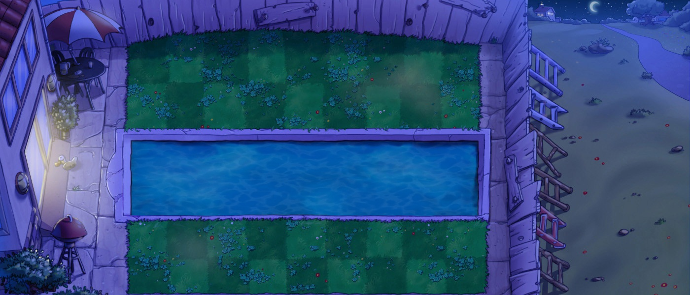
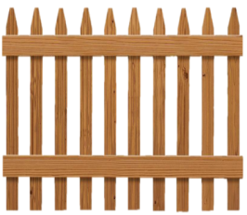

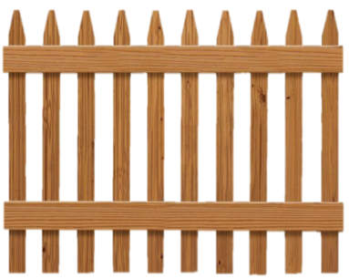
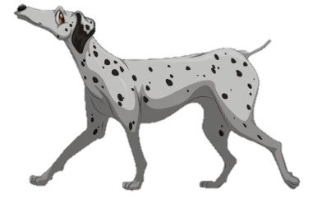
1
2
3
4
6
5

Slide 16

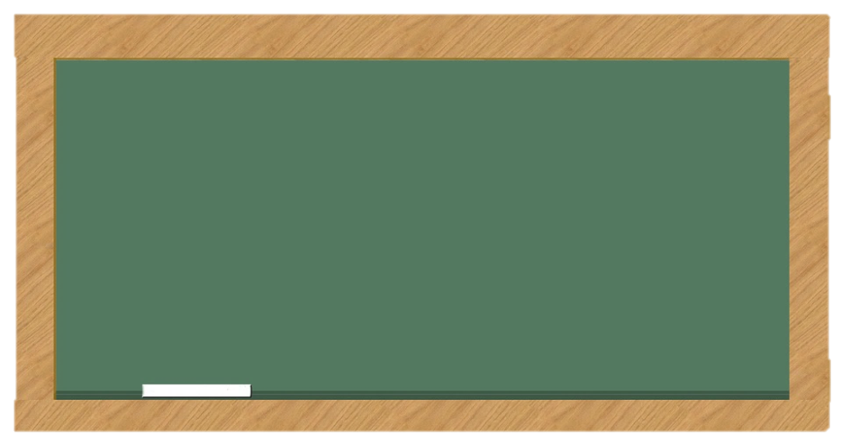

Một hình vuông có chu vi 32 cm. Hỏi diện tích của hình vuông đó bằng bao nhiêu?
A. 8 cm²
B. 16 cm²
C. 64 cm²
D. 32 cm²
Đáp án C. 64 cm²

Slide 17
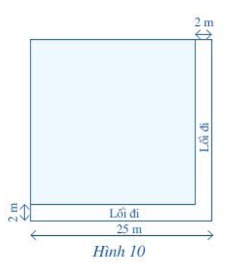
Một mảnh vườn có dạng hình vuông với chiều dài cạnh bằng 25 m. Người ta để một phần của mảnh vườn làm lối đi rộng 2m như hình vẽ, phần còn lại để trồng rau. Tính diên tích phần vườn trồng rau.
Diện tích của phần vườn trồng rau là:
S = (25-2).(25-2) = 529 (m²)

Slide 18
Hình vuông ABCD có chiều dài cạnh là 5 cm thì chu vi và diện tích của hình vuông đó là bao nhiêu?
Chu vi hình vuông ABCD là:
4 . 5 = 20 (cm)
Diện tích hình vuông ABCD là: 5 . 5 = 25 (cm²)

Slide 19
Kể tên 3 đồ vật trong cuộc sống có dạng hình vuông?
Ví dụ: khăn mùi xoa, gạch hoa, ô cửa sổ,….

Slide 20
Tính chu vi của hình vuông biết diện tích là 16 cm²
Cạnh của hình vuông là:
a² = 16 nên a = 4 (cm)
Chu vi của hình vuông là:
4 . 4 = 16 cm

Slide 21
Điền từ vào chỗ trống:
Hình vuông MNPQ có
1) Bốn cạnh: MN, NP, PQ,QM………………………
2) Bốn góc ở đỉnh M,N,P,Q là ………………………
1) bằng nhau
2) góc vuông

Slide 22
HƯỚNG DẪN TỰ HỌC Ở NHÀ
- Học bài theo SGK và vở ghi.
- Học thuộc: các đặc điểm của hình vuông và công thức tính chu vi, diện tích.
- Đọc nội dung lục giác đều.

Slide 23
Remember… Safety First!
Thank you!

